Slide 1






O budoucnosti a současnosti knihovních systémů
vojnar@multidata.cz

Slide 2
Obsah
další generace knihovních systémů
a kam se poděl knihovní katalog?
(aneb discovery systémy/služby)
Notes:
2

Slide 3
Další generace knihovních systémů
v čem spočívá novost?
proč to budou muset knihovny udělat?
jak je těžké přejít na takový systém?
jak vypadá next-gen PaaS aréna?
je to (bohužel/bohudík) změna!
Notes:
3

Slide 4

Architecture
The Current Resource Silos Challenges
    Duplicate
    Data
Print
Materials
Electronic
Materials
Digital
Materials
    Duplicate Workflows
Silo 1
Silo 2
Silo 3

Slide 5


Architecture
Efficiency: Unified Resource Management
    Unified
    Data
Fulfillment
    Unified Workflows
Metadata Management
Acquisitions
    Unified Management
Selection

Slide 6

Unified by Design

Slide 7
Unified Architecture
Primo
Discovery
Delivery
Community zone
Alma
DATA SERVICES
Resource Management
Selection
Business Intelligence
and Analytics
Acquisitions
Cataloging
Fulfillment
Infrastructure
Cloud
Infrastructure
Security
Workflow
Engine
Open
Platform

Slide 8
Multi-Schema Support

Slide 9
Business Intelligence & Analytics

Slide 10
Automated, Demand Driven Acquisitions

Slide 11
Alma Collaborative Networks

Slide 12
Rapid ROI

Slide 13
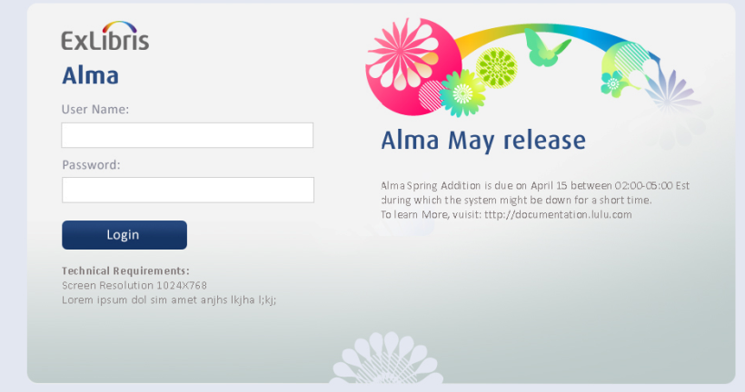
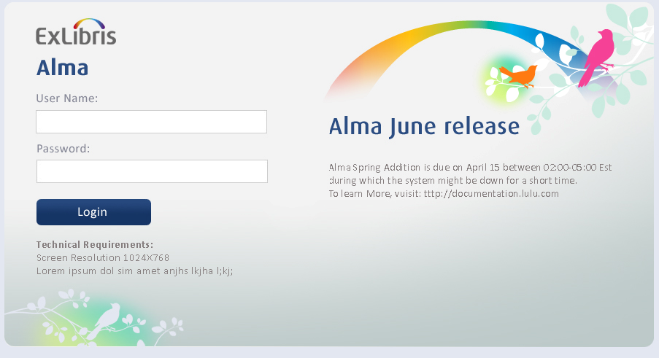
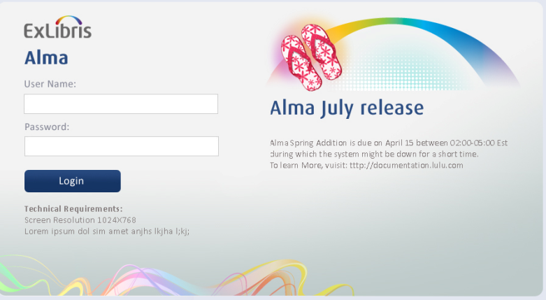
Alma Live: Continuous Enhancement

Slide 14
Alma Developers

Slide 15
Alma Cloud

Slide 16


Moving to the Cloud with Peace of Mind
System Availability
Application Security
Network Security
Physical Security
Secure data-in-transit (SSL)
Data upload handling
Antivirus
Role based
access control
4
Multi Tiered
Cloud Security
1
3
2

Slide 17
Moving to the Cloud with Peace of Mind
System Availability
Application Security
Network Security
Physical Security
4
Multi Tiered
Cloud Security
1
3
2
Firewall
  Intrusion detection systems
  Proactive log file monitoring
Network segmentation
Monitoring, alerting and reporting

Slide 18
Moving to the Cloud with Peace of Mind
System Availability
Application Security
Network Security
Physical Security
4
Multi Tiered
Cloud Security
1
24x7 watch & video
Biometric access
control
Physical access activities logged and monitored
Video recording
3
2

Slide 19
Moving to the Cloud with Peace of Mind
Penetration testing
Dedicated Operation Team
Data Snapshots
System Availability
Application Security
Network Security
Physical Security
4
Multi Tiered
Cloud Security
1
3
2

Slide 20
Dotazy ?

Slide 21
Obsah
další generace knihovních systémů
a kam se poděl knihovní katalog?
(aneb discovery systémy/služby)
Notes:
21

Slide 22
Kam se poděl knihovní katalog?
nahrazen discovery systémem/službou
zastřešuje kompletní* vyhledávání
Notes:
22

Slide 23
Discovery systémy/služby
v čem spočívá prvek „discovery“?
proč je knihovny nasazují?
jak je těžké přejít na takový systém?
je to (bohužel/bohudík) změna!
Notes:
23

Slide 24
Tajemný prvek X (discovery)
mnoho dat na jednom místě
relevance řazení výsledků
navigace a vizualizace
rychlost a vstřícnost (24x7^{N})
spolupráce
s důrazem na dodání obsahu
Notes:
24

Slide 25
Zkušenosti z ČR
jiný způsob vyhledávání než dosud
jiná míra kontroly než dosud
splňuje očekávání uživatelů
… ale splňuje očekávání knihovny?
Notes:
25

Slide 26
Dotazy ?

